Slide 1
Четырехугольники
Глуховкина Людмила Григорьевна
ОКУ «Центр «Ступени»
г. Курск

Slide 2
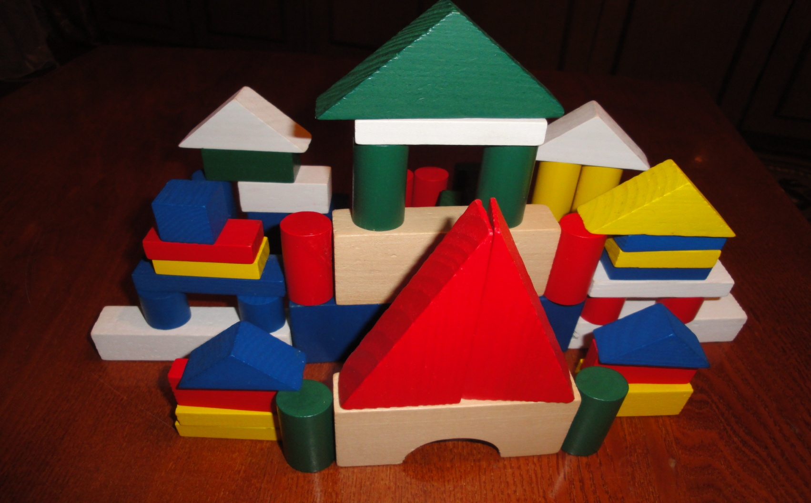
Город Многоугольников

Slide 3
Какая их фигур не является жителем города?

Slide 4
Три вершинки, три угла, три сторонки- вот и я!
C
А B

Slide 5
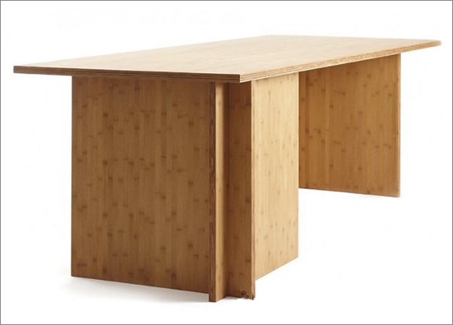
На какую геометрическую фигуру похожа крышка стола?

Slide 6
Объявление
Пропала группа фигур.
Особые приметы: четыре вершины, четыре угла, четыре стороны.
Нашедшим вознаграждение.
Жители города Многоугольников

Slide 7
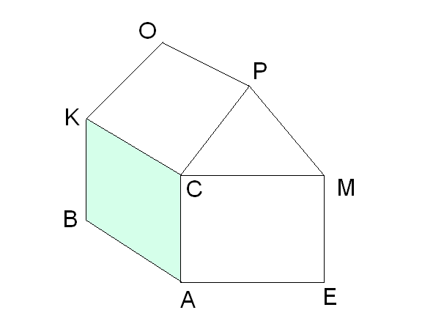
Построй домик

Slide 8
Четырехугольник, у которого противоположные стороны равны и углы прямые, называется прямоугольником

Slide 9
Четырехугольник, у которого противоположные стороны равны и параллельны, называется параллелограммом

Slide 10
Четырехугольник, у которого все стороны равны и параллельны, называется ромбом

Slide 11
Загадочное письмо
Познакомьтесь вы со мной.
Каждый угол мой прямой.
Все четыре стороны
Одинаковой длины.
Квадрат

Slide 12
Многоугольники
Четырехугольники
Параллелограммы
Прямоугольники
Ромбы
Квадраты

